Slide 1
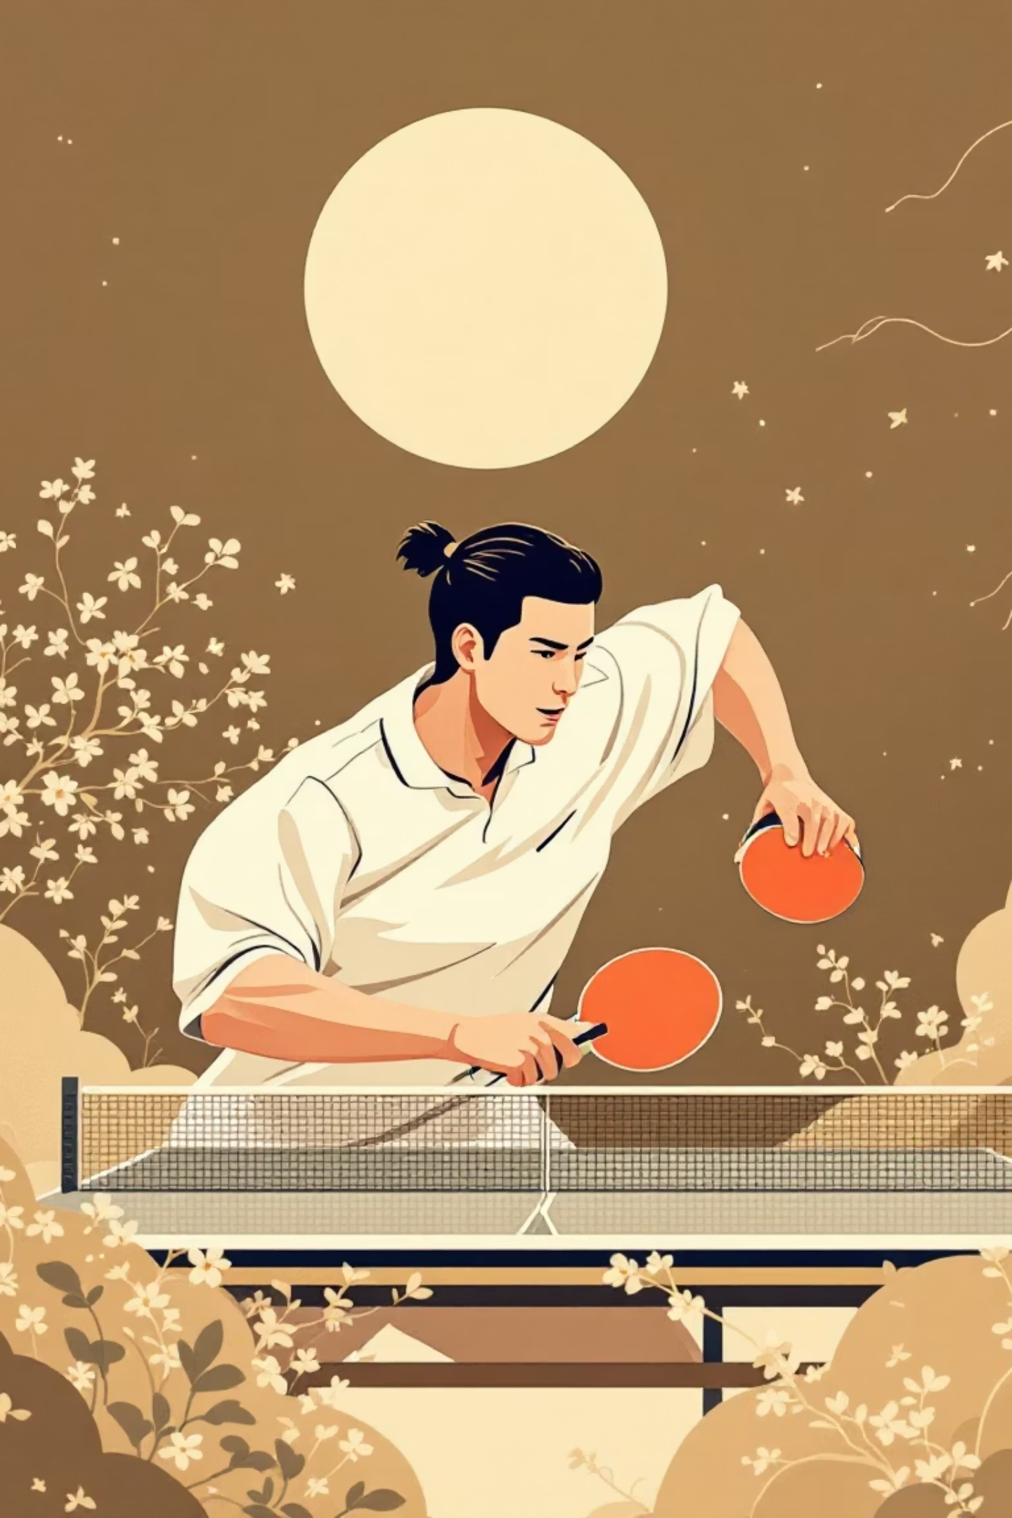
Польза и вред занятий настольным теннисом
Выполнили:Агапитов Андрей КОБ-23-1сБояршинов Александр КОБ-23-1с

Slide 2
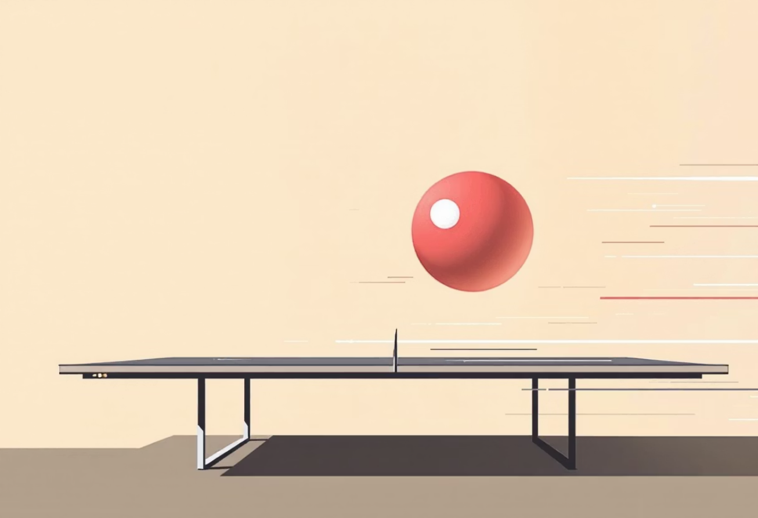
Актуальность исследования
Популярность настольного тенниса
Настольный теннис является одним из самых популярных видов спорта во всем мире. Все больше людей начинают заниматься им не только для улучшения здоровья, но и как увлекательное развлечение.
Сложность игровой механики
Игра включает сложные движения: ускорение, замедление, смену направления и быстрые перемещения. Каждый удар требует точности, координации и расчета оптимальной производительности.
Олимпийский статус подтверждает значимость спорта
Координация движений
Тренировка зрения
Развитие реакции
Развитие точности и синхронности
Улучшение фокусировки взгляда
Повышение скорости отклика

Slide 3
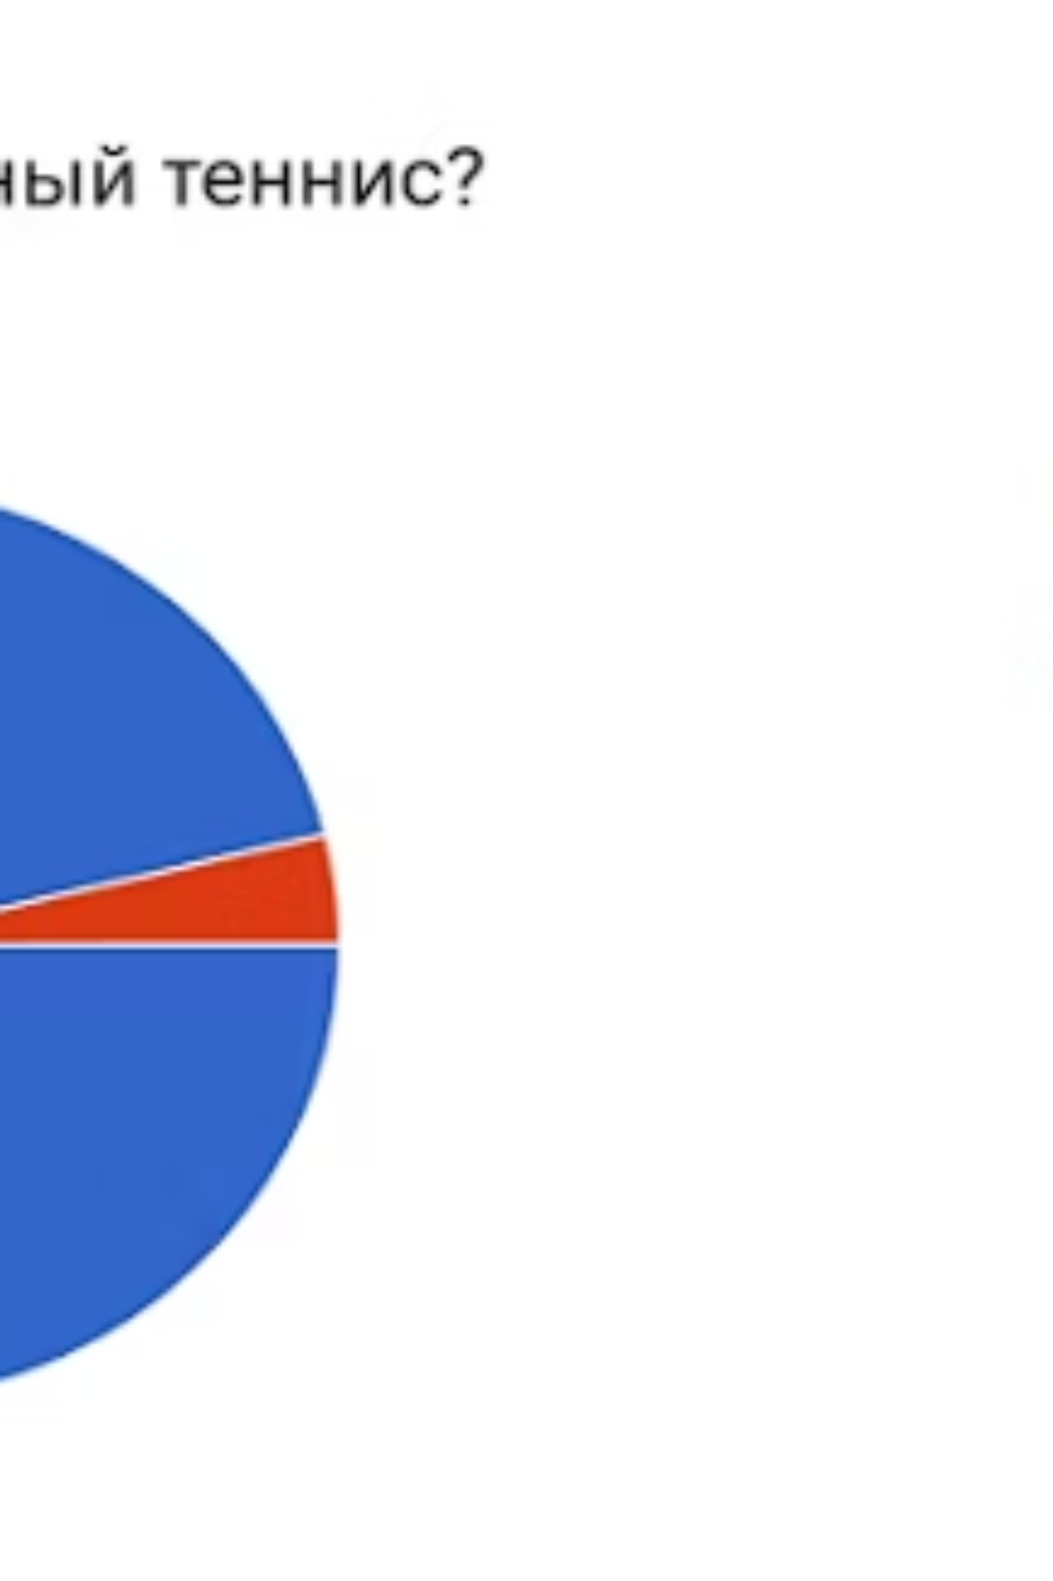



Польза настольного тенниса
Кардиоваскулярная система
Укрепление сердца и сосудов, улучшение кровообращения
Когнитивные функции
Развитие концентрации, стратегического мышления и памяти
Зрительная система
Тренировка глазных мышц, улучшение периферийного зрения

Slide 4
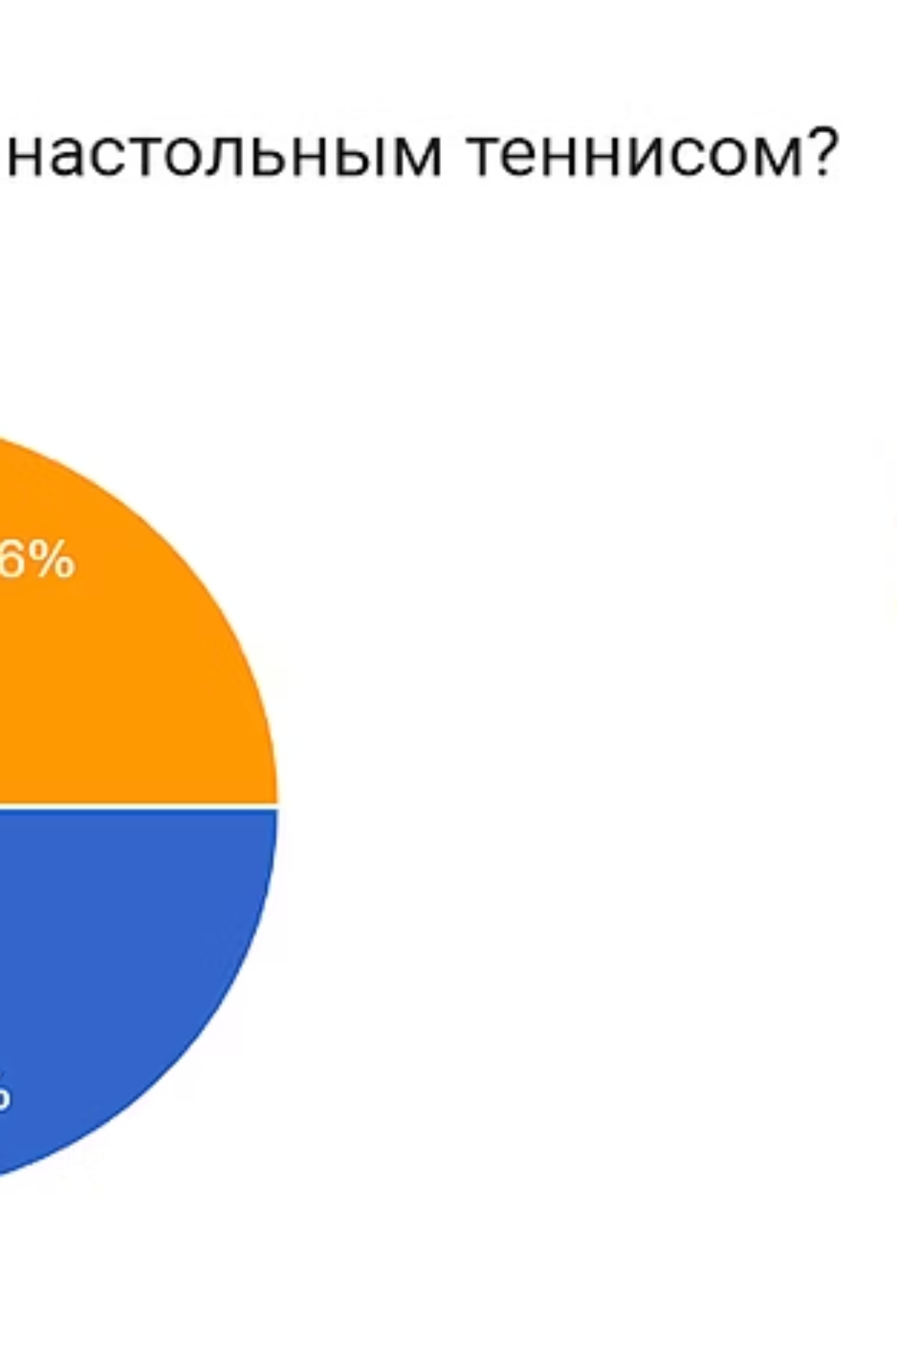
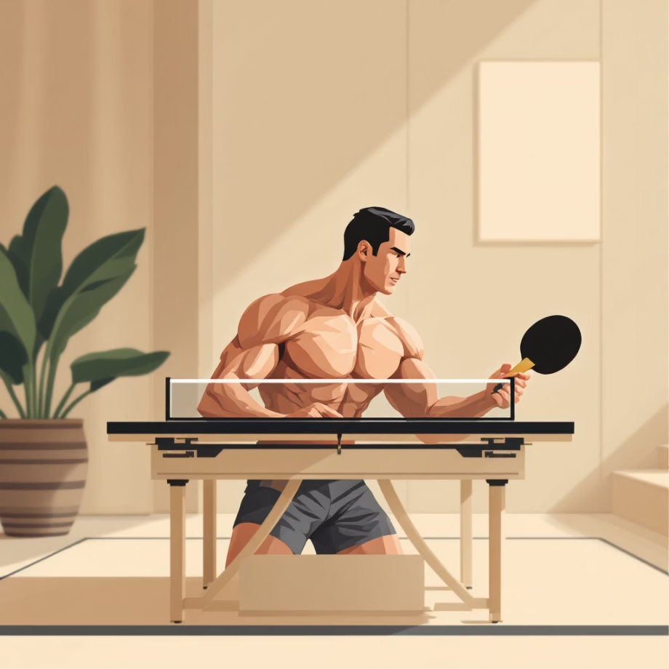
Физические преимущества
Развитие выносливости
Интенсивные движения улучшают аэробную и анаэробную выносливость организма
Укрепление мышц
Задействуются мышцы рук, ног, корпуса и стабилизаторы

Slide 5
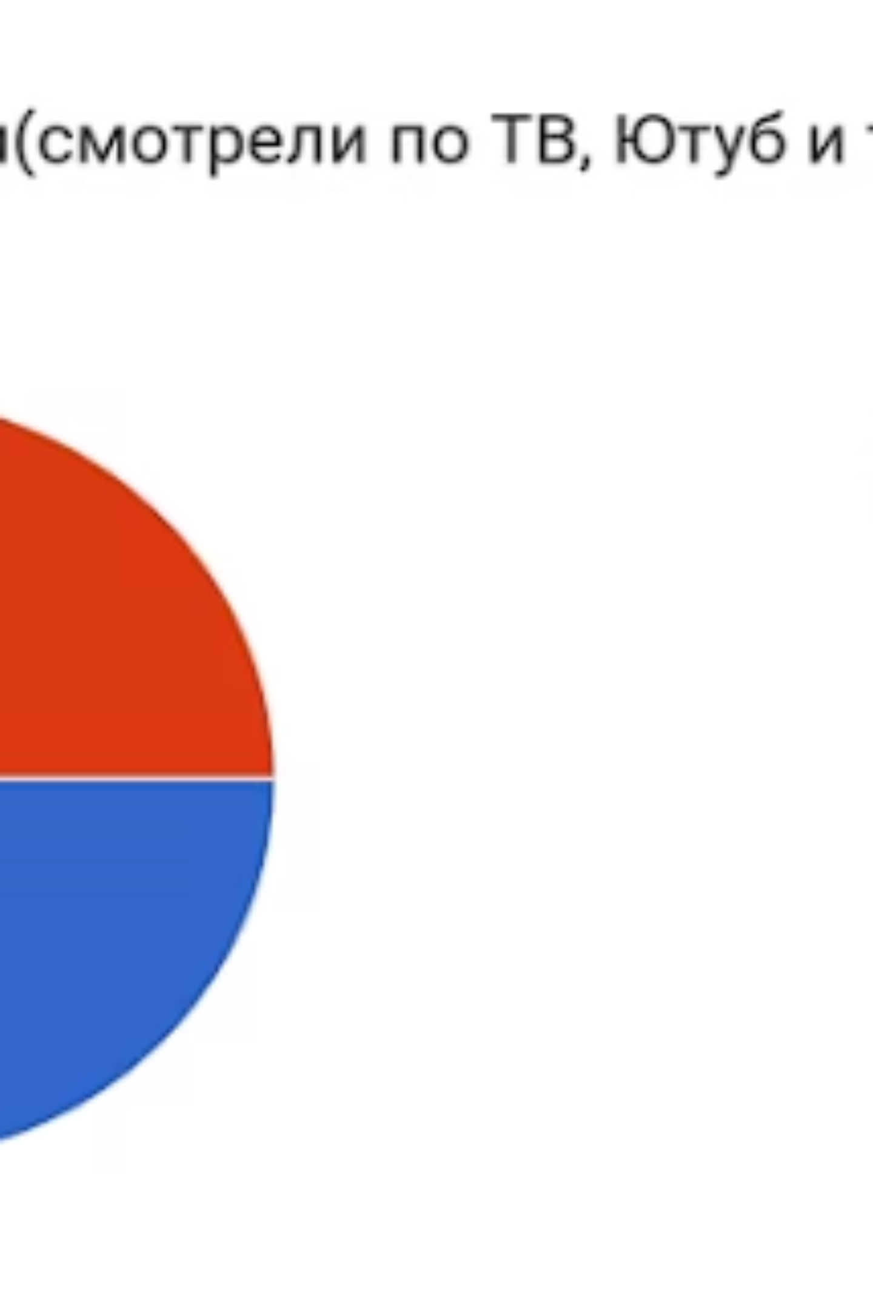



Психологические аспекты
Снятие стресса
Физическая активность способствует выработке эндорфинов
Концентрация внимания
Необходимость следить за мячом развивает способность к фокусировке
Уверенность в себе
Достижения в игре повышают самооценку и мотивацию

Slide 6
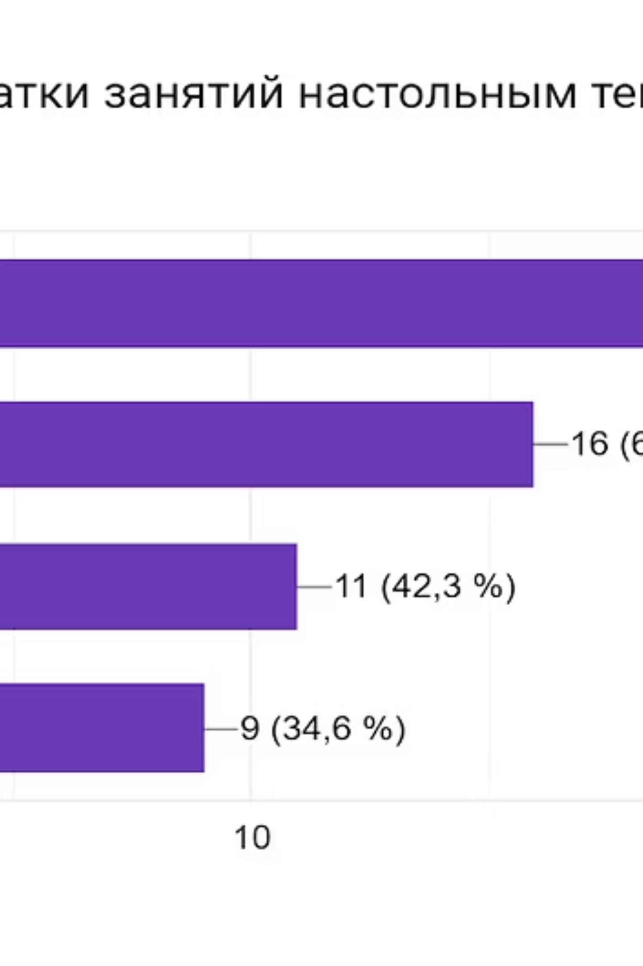
Потенциальные риски
Травмы суставов
Мышечное перенапряжение
Чрезмерные нагрузки на локтевой, плечевой и коленный суставы
Односторонние нагрузки могут привести к мышечному дисбалансу
Теннисный локоть
Растяжения связок
Спазмы мышц
Асимметрия развития
Зрительное утомление
Длительное наблюдение за быстро движущимся мячом
Напряжение глаз
Головные боли

Slide 7
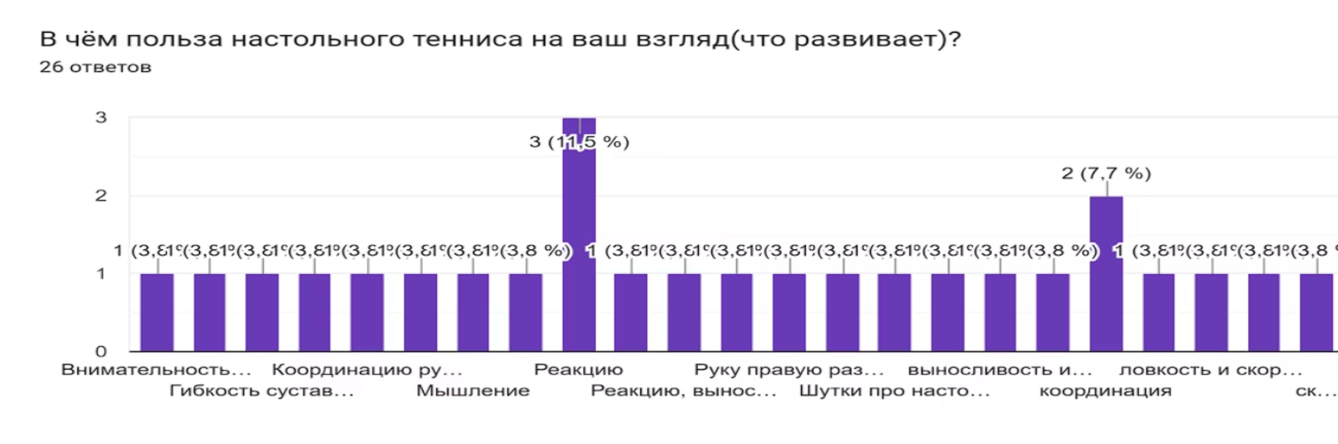
Профилактика травм
01
02
03
Правильная разминка
Техника безопасности
Качественный инвентарь
Подготовка мышц и суставов перед тренировкой
Изучение правильной техники ударов и движений
Использование подходящих ракеток и обуви
04
05
Дозированные нагрузки
Восстановление
Постепенное увеличение интенсивности тренировок
Соблюдение режима отдыха между тренировками

Slide 8



Результаты опроса
Проведенный опрос показал, что большинство опрошенных считают занятия настольным теннисом полезными для здоровья, развития координации движений и улучшения психологического состояния.
Тем не менее, небольшая часть респондентов высказывает опасения относительно возможности получения травм во время игры.
87%
13%
Положительное влияние
Опасения о травмах
на координацию и здоровье
требуют внимательности

Slide 9
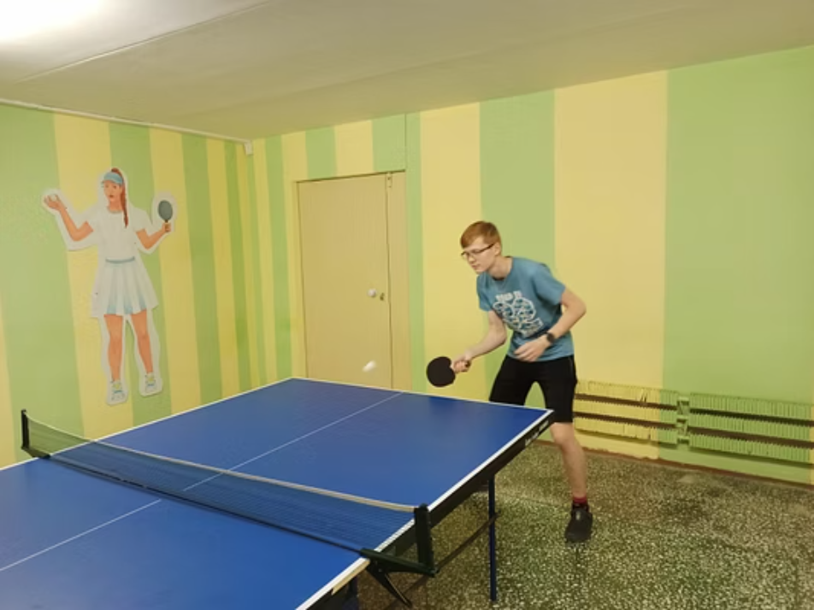
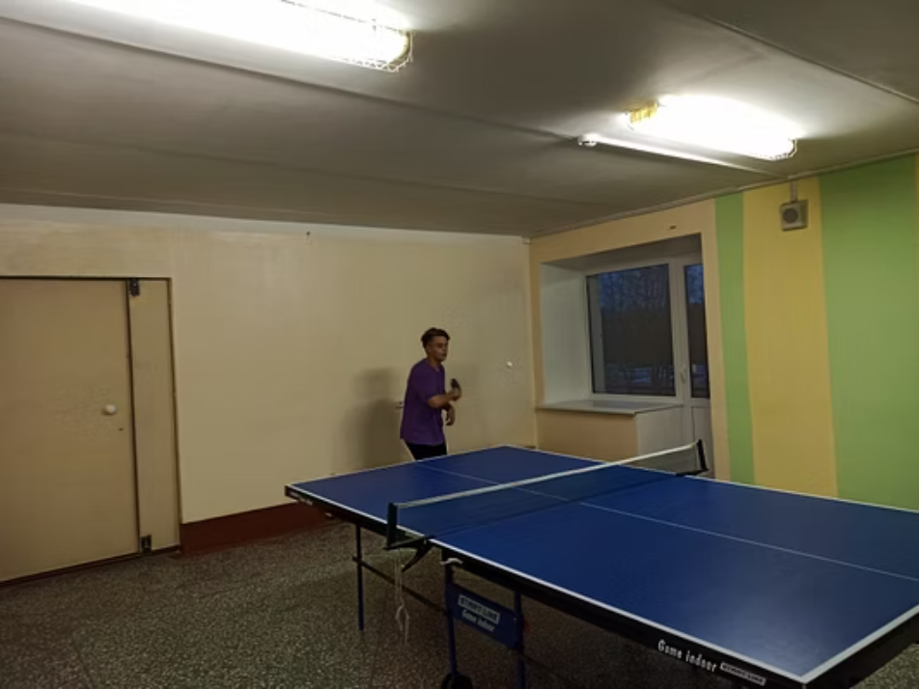
Выводы и рекомендации
Настольный теннис - это не только увлекательная игра, но и отличная возможность улучшить здоровье и развить различные навыки. Занятия полезны для физического и умственного развития, а также социализации.
Важно правильно сбалансировать тренировки и принять все необходимые меры безопасности. Не упускайте шанса попробовать этот спорт и насладиться его многочисленными преимуществами!

Slide 10
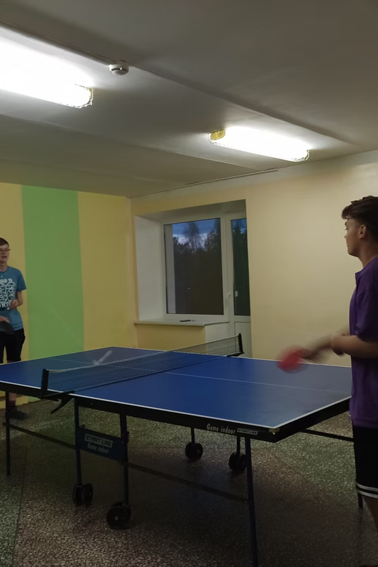
Спасибо за внимание!
Начните свой путь в настольном теннисе уже сегодня и откройте для себя мир здоровья, координации и удовольствия от игры!

